Slide 1
Информационен форум на тема:
„Промени в климата – предизвикателства пред българската община“
гр. Благоевград, 28.02.2024 г.
РАБОТИМ ЗАЕДНО ЗА ПО-ЗЕЛЕНА ЕВРОПА
WORKING TOGETHER FOR A GREEN EUROPE
Програма „Опазване на околната среда и климатични промени“
Проект № BGENVIRONMENT-4.003-0017 „Прилагане на мерки за успешна адаптация към климатичните промени“

Slide 2
БОРБА С КЛИМАТИЧНИТЕ ПРОМЕНИ
1979 г. – Първа световна конференция за климатичните промени – Женева, организирана от СМО
1988 г. – Междуправителствена комисия за климатичните промени, създадена от ООН и СМО
1992 г. – Рамкова конвенция за климатичните промени /влиза в сила през 1994 г./
Ежегодни конференции на ООН за климата
1997 г. – СОР-3 – Киото – търговия с емисии
2016 г. СОР-21 – Парижко споразумение - ограничаване на повишението на глобалната температура до края на века до 2°C
2021 г. – СОР-26 – Глазгоу – опит да се задържи повишението на глобалната температура под 1,5°C
2024 – СОР-29 - ???

Slide 3
ОТ ДУМИ КЪМ ДЕЛА
Европейският закон за климата – приет 2021 г. превърна целите в областта на климата до 2030 и 2050 в законодателство.
Държавите членки са правно задължени да предприемат действия за намаляване на емисиите с цел постигане на неутралност по отношение на климата.
Законодателния пакет „Подготвени за цел 55“ - ЕС въведе необходимите мерки за намаляване на емисиите си с най-малко 55% до 2030 г. и за преминаване към благоприятни за климата икономика и общество.

Slide 4
РЕАЛНИ МЕРКИ НА ЕВРОПЕЙСКО НИВО
Стимулиране на енергията от възобновяеми източници
Подобряване на енергийната ефективност
Реформиране и разширяване на търговията с емисии
Увеличаване на поглъщането на въглерод
Подобряване на екологосъобразността на транспорта
Подпомагане на хората в прехода към по-екологична икономика
През 2021 г. емисиите на парникови газове в ЕС бяха с 28,5% по-ниски в сравнение с нивата от 1990 г.
България е подготвила проект на актуализиран Интегриран национален план за енергетика и климат (ИНПЕК), който следва да бъде одобрен от службите на ЕК до 30 юни 2024 г.

Slide 5
КОМПЕТЕНТНОСТИ НА МЕСТНИТЕ ВЛАСТИ
Местните власти прилагат директно:
70% от законодателството на ЕС
70% от мерките за смекчаване на климата
90% от мерките за адаптиране към климата
65% от целите на ООН за устойчиво развитие
Местните власти управляват 1/3 от публичните разходи
Отговорни са за 2/3 от публичните инвестиции
Обезпечени ли са отговорностите с ресурси?

Slide 6
КАК СВЪРЗВАМЕ СВЕТОВНИТЕ И ЕВРОПЕЙСКИ ПОЛИТИКИ С МЕСТНИ ДЕЙСТВИЯ
Конвент на кметовете - чрез присъединяването си към инициативата, те се ангажират доброволно да изпълняват целите на ЕС в областта на климата и енергията
Европейски – 2008 г.
Световен – 2015 г.
Конвента на кметовете за климата и енергията е единствено по рода си политическо движение, ръководено от кметове
Подход „отдолу нагоре“
Модел за многостепенно сътрудничество
Водена от контекста рамка за действия

Slide 7
Конвент на кметовете - принципи
Последователност и прозрачност - благодарение на обща рамка за отчитане за всички
Гъвкавост и адаптивност на общата рамка за по-добро отчитане на конкретните потребности и местната ситуация
Оценка на данните, докладвани от Съвместния изследователски център на Европейската комисия - участващите страни могат да бъдат отстранени при неизпълнение
Насърчаване и обмен на опит чрез разпространение на новини на уебсайта, страниците в социалните мрежи, онлайн и присъствени събития
Участващите български общини са Те са поели ангажименти, свързани със смекчаване на последиците от изменение, адаптация към климатичните промени и борба с енергийната бедност.
48

Slide 8
КОНВЕНТ НА КМЕТОВЕТЕ – СТЪЛБОВЕ И ОТГОВОРНОСТИ
Намаляване на емисиите на парникови газове с 55% до 2030 г.
Повишаване на устойчивостта
Намаляване на енергийната бедност
1. ЩЕ ПОЕМЕМ ангажимент да определим средносрочни и дългосрочни цели, в съответствие с целите на ЕС, и поне толкова амбициозни, колкото националните цели.
2. ЩЕ АНГАЖИРАМЕ нашите граждани, бизнеси и правителства на всички равнища на изпълнение на тази визия и в трансформацията на нашите социални и икономически системи.
3. ЩЕ ДЕЙСТВАМЕ, сега и заедно, за да наваксаме и ускорим необходимия преход.
4. ЩЕ СЪЗДАДЕМ КОНТАКТИ с наши колеги кметове и местни лидери в Европа и извън нея, за да си служим взаимно като източник на вдъхновение.

Slide 9
ГРАДСКА СРЕДА И УРБАНИСТИЧНИ РЕШЕНИЯ
Свързване на глобалните предизвикателства с местни решения
Ключово значение за успешни решения в градска среда има отличната предварителна преценка
Подход „Новият Европейски Баухаус“ – по-красиви, устойчиви и приобщаващи пространства. Важна е не само физическата трансформация, градските пространства трябва „да оживеят“

Slide 10
ДОБРИ ПРАКТИКИ
Проект „Прилагане на иновативни мерки за смекчаване и адаптация към изменението на климата в общините на Република България“ – финансира се в рамките на Програма „Опазване на околната среда и климатичните промени“ на ФМ на ЕИП
Общини - партньори - Бургас, Варна, Кърджали, Пловдив, Русе, Сливен, София и Стара Загора
Фокус върху преодоляване на ефекта на градските топлинни острови, намаляване на риска от градски наводнения след обилни валежи, предпазване от активиращи се свлачища.
София обособи място за събития «Амфитеатър» – споделено „охладено“ пространство в парк „Възраждане“ - прилагане на решения за естествено засенчване с катерлива и друга растителност, монтиране на системи за оросяване (мъглообразуватели), изграждане на скални кътове, подмяна на съществуващата настилка със светла настилка от естествени материали с нисък термичен капацитет и инсталиране на подходяща техника за провеждане на събития.

Slide 12
ДОБРИ ПРАКТИКИ
Община Бургас – Облагородяване на градското пространство между ул. „Оборище“ и паркинг „Гурко“
Ново градско пространство с изцяло естествени материали, а тези от разчистването на терена, са повторно използвани за целите на новосъздадения парк.
Паркът, още наречен Healing Island /Целебен остров/, е мярка в посока адаптирането на градската среда към климатичните промени.
Освен това, паркът има и социален аспект, като пример за това е наличието на кътове за движение и физиотерапия, кътове за звукова и водна терапия, парков подиум, както и тактилни пейки, на които хора на всякаква възраст могат да се насладят на това място за отдих.

Slide 13
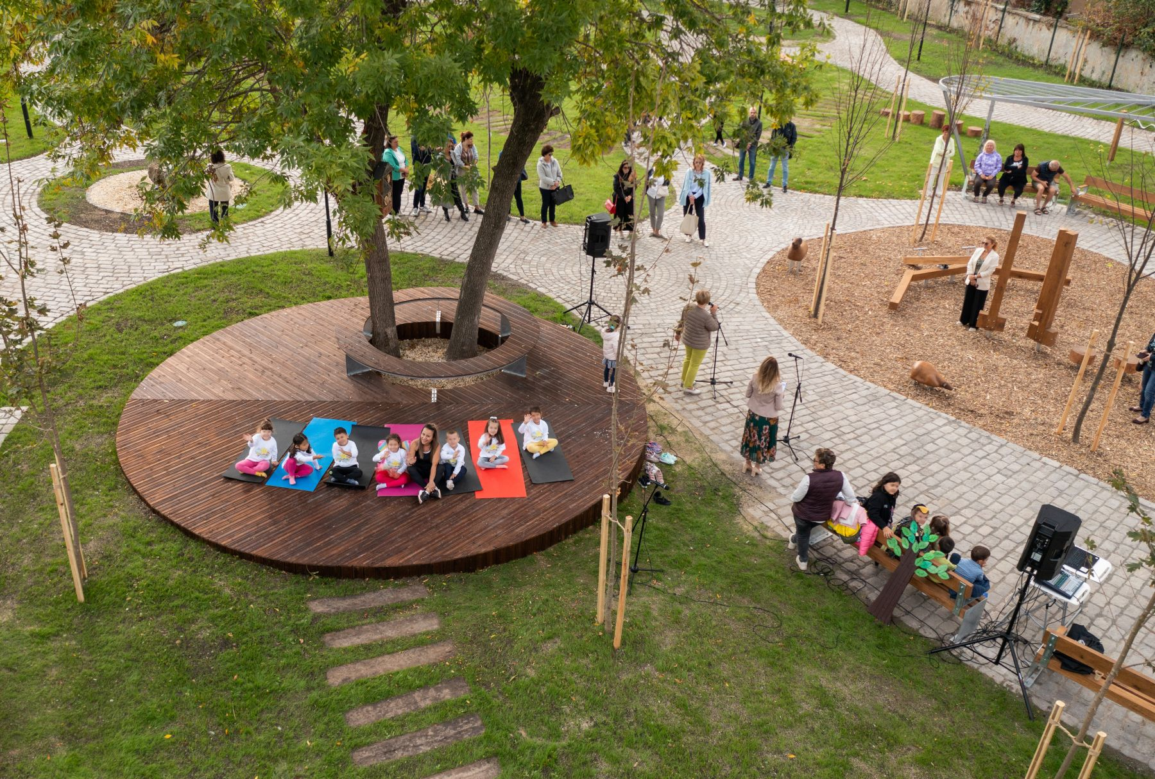

Slide 14
ДОБРА ПРАКТИКА
Община Габрово – Общински фонд „Да превърнем сивото в зелено“
Модели за въвличане на населението – включване на всички заинтересовани страни, добра и открита комуникация, ясни критерии и регламенти
Съвместни дейности между общината и гражданите по благоустрояване на обекти общинска собственост – ремонт на тротоарни площи, пешеходни зони, облагородяване на междублокови пространства, подходи и др.
Задължително съфинансиране от страна на гражданите – гаранция за устойчивост

Slide 15
ТРАНСПОРТ
Комплексен подход
Намаляване на ползването на личен транспорт за сметка на публичен
Създаване на условия в градска среда за велосипедно и пешеходно придвижване
Ефективна транспортна схема – информация в реално време, синхронизация на светофарните уредби
Обновяване на подвижния състав на обществения транспорт и осигуряване на прилежаща инфраструктура
Осигуряване на безопасна и сигурна среда – поддържане и подобряване на пътната маркировка, обезопасяване на пешеходни пътеки и кръстовища, видеонаблюдение и др.

Slide 16
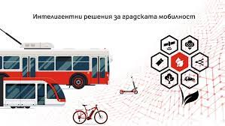
ТРАНСПОРТ – МЕРКИ НА МЕСТНО НИВО
Планове за устойчива градска мобилност – разработване и приемане
Приемане на транспортни схеми, които предлагат гъвкави решения за транспортна свързаност
Инвестиции в системи за видеонаблюдение и интелигентно управление на трафика

Slide 17
ДОБРА ПРАКТИКА
Проект INNOAIR на Столична община
Тестване на иновативни, креативни, но и рискови решения на градски предизвикателства
Въвеждане на „зелени коридори“ с цел развитие на градската екосистема - приоритет на транспорт с нулеви емисии – електробуси, тролейбуси, трамваи, метро и персонални средства за придвижване – споделени велосипеди, е-скутери, е-тротинетки, електрически автомобили.
Зелените коридори ще действат в обхвата на определените зони за „зелен транспорт до поискване“ и свързват тези зони с големите транспортни хъбове в София.
Постигане на устойчива „зелена инфраструктурна мрежа“ - свързаност с останалите „зелени системи“ в София, като паркове, отворени пространства за рекреация, велоалеи, пешеходни зони за отдих и т.н.
Цялата тази информация е отразени върху уеб базирана и публично достъпна цифрова карта – https://livemap.sofiatraffic.bg, базирана на OpenStreetMaps - без предварителна регистрация и с безплатен достъп.

Slide 18
ДОБРА ПРАКТИКА
Проект „Интегриран градски транспорт на град Благоевград“ на община Благоевград
Подобряване скоростта и качеството на обслужване на обществения градски транспорт;
Подкрепа и развитие на устойчива, модерна и безопасна транспортна система за гражданите и гостите на града;
Осигуряване и улесняване достъпа до услугите на градския транспорт на хора в неравностойно положение;
Облекчаване свързаността на кварталите и преодоляване на ограниченията, породени от разположението на ж.п. линиите в града, както и облекчаване преминаването на хората, моторните превозни средства и линиите на градския транспорт;
Опазване на околната среда чрез подобряване характеристиките на инфраструктурата, свързана с масовия обществен градски транспорт.

Slide 20
ЕНЕРГИЙНА ЕФЕКТИВНОСТ
На сградите в ЕС се падат
от общата употреба на енергия
от произведените въглеродни емисии
от тях отговарят на съвременните стандарти
Принцип за производство най-близо до потребителя
загуби по електропреносната мрежа
40%
36%
7%
70%

Slide 21
ЕНЕРГИЙНА ЕФЕКТИВНОСТ – ПРЕПОРЪКИ КЪМ ОБЩИНИТЕ
Създаване на общински енергийни информационни центрове – модел „one-stop-shop“
Повишаване на капацитета за енергийна ефективност и назначаване на енергиен мениджър /служител, екип, отдел/
Участие в Европейски мрежи за енергийна ефективност, във формални и неформални тематични организации
Включване в Конвента на кметовете
Участие в инициативите на ОМЕЕ

Slide 22
ДОБРИ ПРАКТИКИ
Енергийна ефективност в многофамилни жилищни сгради
Енергийна ефективност в публични сгради
Подмяна на уличното осветление с енергийно ефективно
Подмяна на подвижния състав на обществения транспорт
Насърчаване на частните превозвачи, логистичните фирми и другите участници в социално – икономическия живот към оптимизиране на енергийното потребление
Създаване на енергийни общности – пилотна инициатива на община Габрово – 73 участника, сред които 31 местни лица, 6 юридически лица

Slide 23
УПРАВЛЕНИЕ НА ОТПАДЪЦИТЕ
Прилагане на модели, обхващащи пълния цикъл на управление на отпадъците
Подход „намаляване на отпадъка при източника“ или „нулев отпадък“
Ефективно разделно събиране
Създаване на възможности за измерване на точно количество отпадък
Изпълнение на пилотни и иновативни проекти
Партньорски подход – институции, бизнес, НПО, медии, образователни институции
Постоянни информационни и образователни кампании
Активно въвличане на гражданите

Slide 24
ДОБРА ПРАКТИКА
Инсталиране на две депозитни вендинг машини за пластмасови бутилки и метални кенчета - Община Габрово
Постигнати резултати за една година:
Общ брой на депозираните опаковки - 374 000 бр.;
Тегло на пластмасовите бутилки – 8,5 т.;
Тегло на алуминиевите кенчета – 1,5 т.
Идея за надграждане: Поставяне на вендинг машини в големите търговски вериги.

Slide 25
ОЩЕ ИДЕИ - Cities Energy Saving Sprint
Успешни действия на градско ниво – представени от кметове на конференция в Брюксел през март 2023 г.
Примери за мерки, прилагани от институциите - понижаване на температурите в общинските сгради; преминаване към по-ефективно улично осветление; преминаване до ускоряване на обновяването на публични сгради; насърчаване на устойчива мобилност; улесняване на създаването на енергийни общности; както и повишаване на осведомеността на гражданите и предоставяне на съвети за пестене на енергия и др.
Примери за мерки, прилагани от останалите участници в обществено – икономическия живот - понижаване на температурите в местата за туристическо настаняване; преминаване към по-ефективно осветяване на търговски площи; екологична политика на големи търговски вериги; инвестиране в интелигентни търговски системи; образователни кампании за служители и клиенти и др.
https://www.youtube.com/playlist?list=PLW6r1UO2x_-y6ndXD7wEsLGAPB6FhIaU5

Slide 26
ПРОБЛЕМИ И ПРОПУСКИ
Липса на политическа воля и решимост
Липса на скорост и мащаб
Липса на осъзнатост, че целта и усилията са общи – липса на ефективен диалог между местна и централна власт; между управляващи/ контролни органи и бенефициенти
Липса на комуникация и координация между институциите, отговорни за процеса
Кампанийно финансиране – необходими са дългосрочни и комплексни решения
Недостатъчен административен и финансов капацитет
Затруднен достъп до кредитен ресурс и оборотни средства
Недостатъчна ангажираност от страна на крайните потребители – проблеми с осигуряването на съфинасиране
Недостатъчно познаване на финансовите инструменти

Slide 27
ПРОБЛЕМИ И ПРОПУСКИ
Голяма административна тежест и тежки процедури
Наличие на регулаторни пречки
Липса на споделен риск – отговорен е само бенефициента
Недостиг на квалифицирани изпълнители
Лошо изходно състояние на обектите
Проблеми с формата на собственост
Недостиг на собствени средства
Недостатъчно адекватна техническа помощ – общодостъпни методологии и протоколи
Информация на нерабираем «европейски» език

Slide 28
БЛАГОДАРЯ ЗА ВНИМАНИЕТО
Любица Томова
Сдружение на Югозападните общини
tomova@aswm.net

